Slide 1


“KIBER KRIMINALISTIKA VA ETIKAL HAKING” FANI
1-MAVZU
WINDOWS OT
XAVFSIZLIGI
1-mashg‘ulot · Windows OT servislari | Ma’ruza, 2 soat
O‘ZBEKISTON RESPUBLIKASI
HARBIY XAVFSIZLIK VA MUDOFAA UNIVERSITETI
AKT va harbiy aloqa instituti · Kiberxavfsizlik kafedrasi
Ma’ruzachi: Kiberxavfsizlik kafedrasi katta o‘qituvchisi: kapitan M.Isakov

Slide 2


FAN HAQIDA UMUMIY MA’LUMOT
Auditoriya mashg‘ulotlari — soatlar taqsimoti
180
Auditoriya mashg‘uloti nima?
O‘qituvchi bilan sinfda o‘tiladigan mashg‘ulotlar: ma’ruza, amaliy va seminar.
Asosiy urg‘u — amaliy mashg‘ulotlar (160 soat): kursant nazariyani real/virtual muhitda qo‘llaydi.
Har bir semestr — 60 soat auditoriya; jami 3 semestrda 180 soat.
auditoriya soati
5-, 6- va 7-semestrlarda
o‘tiladi (har biri 60 soat)
Eslatma: bundan tashqari mustaqil ta’lim ham bor (150 soat), lekin darslar aynan auditoriya soatlarida olib boriladi.
KKvaEH · 1-mavzu · Windows OT xavfsizligi
2

Slide 3


FAN HAQIDA UMUMIY MA’LUMOT
Fanning maqsadi va kutilayotgan natijalari
MAQSAD — biz nimaga erishmoqchimiz
KUTILAYOTGAN NATIJA — kursant nimani biladi
Kursantni Windows va Linux tizimlarini “ichidan” tushunadigan, zararli dasturlarni topa oladigan, tarmoq va tizimlardagi raqamli izlarni kuzatib, hujumni ham, himoyani ham amalda bajara oladigan kiberxavfsizlik ofitseri sifatida tayyorlash.
Qisqasi: “tugmani bosishni” emas, tizim qanday ishlashini va uni qanday himoya qilishni o‘rgatish.
▸ Windows/Linux tizimini administrator darajasida boshqaradi
▸ Virus va zararli kodni tanib, tahlil qila oladi
▸ SIEM, EDR, DLP, IPS/IDS himoya tizimlarini biladi va qo‘llaydi
▸ Metasploit va tarmoq skanerlari bilan ishlaydi
▸ OSINT orqali ochiq manbalardan ma’lumot to‘playdi
KKvaEH · 1-mavzu · Windows OT xavfsizligi
3

Slide 4





FAN HAQIDA UMUMIY MA’LUMOT
Fan tarkibi — 3 semestr, 6 ta mavzu
5-semestr
60 soat
6-semestr
60 soat
7-semestr
60 soat
1-mavzu. Windows OT xavfsizligi
4-mavzu. Tarmoqni nazorat qilish va xavfsizlik tizimlari (DLP, IDS/IPS, SIEM, EDR, Metasploit)
5-mavzu. Kiberrazvedka va etikal haking (OSINT, C2, forensics)
2-mavzu. Linux OT
6-mavzu. Loyiha ishlab chiqish va himoya
3-mavzu. Virusologiya
Bugungi mashg‘ulot — 1-mavzu (Windows OT xavfsizligi), uning 1-mashg‘uloti: Windows OT servislari.
KKvaEH · 1-mavzu · Windows OT xavfsizligi
4

Slide 5


1-MAVZU · WINDOWS OT XAVFSIZLIGI
1-mashg‘ulot: Windows OT servislari (Ma’ruza)
Mavzu
Mashg‘ulot turi
Soat hajmi
Windows OT xavfsizligi
Ma’ruza
2 soat
O‘quv savollari
1
Servislar xususiyatlari va vazifalari
2
Servislarni ishga tushirish
KKvaEH · 1-mavzu · Windows OT xavfsizligi
5

Slide 6

1-SAVOL
Servislar xususiyatlari va vazifalari
6

Slide 7




1-SAVOL · SERVISLAR XUSUSIYATLARI
Windows servisi (xizmat) nima?
Oddiy dastur
Servis (xizmat)
▸ Ekranda oynasi bor, siz ochasiz (Word, brauzer)
▸ Siz kirganingizda, siz ishga tushirasiz
▸ Oynasi yo‘q, fonda ko‘rinmay ishlaydi
▸ Tizim yuklanishi bilan avtomatik ishlaydi
Servisning oddiy dasturdan 3 ta asosiy farqi:
Foydalanuvchisiz
Avtomatik
Maxsus hisob ostida
Hech kim tizimga kirmagan bo‘lsa ham ishlaydi
Windows yuklanishi bilanoq o‘zi ishga tushadi
SYSTEM, LocalService yoki NetworkService huquqi bilan
KKvaEH · 1-mavzu · Windows OT xavfsizligi
7

Slide 8


1-SAVOL · SERVISLAR XUSUSIYATLARI
Servislar nega kiberxavfsizlik uchun muhim?
Yuqori imtiyoz
Persistence
Privilege escalation
Ko‘pgina servis SYSTEM darajasida ishlaydi — bu Windows’dagi eng yuqori huquq bo‘lib, hatto administratordan ham kuchli. Servisni qo‘lga kiritish = butun tizimni boshqarish.
Zararli dastur o‘zini yangi servis sifatida ro‘yxatga qo‘shadi — shunda kompyuter qayta yoqilsa ham avtomatik qayta ishga tushadi (mustahkamlanadi).
Noto‘g‘ri sozlangan servis (masalan unquoted service path) orqali oddiy foydalanuvchi SYSTEM huquqiga ko‘tarilishi mumkin.
KKvaEH · 1-mavzu · Windows OT xavfsizligi
8

Slide 9
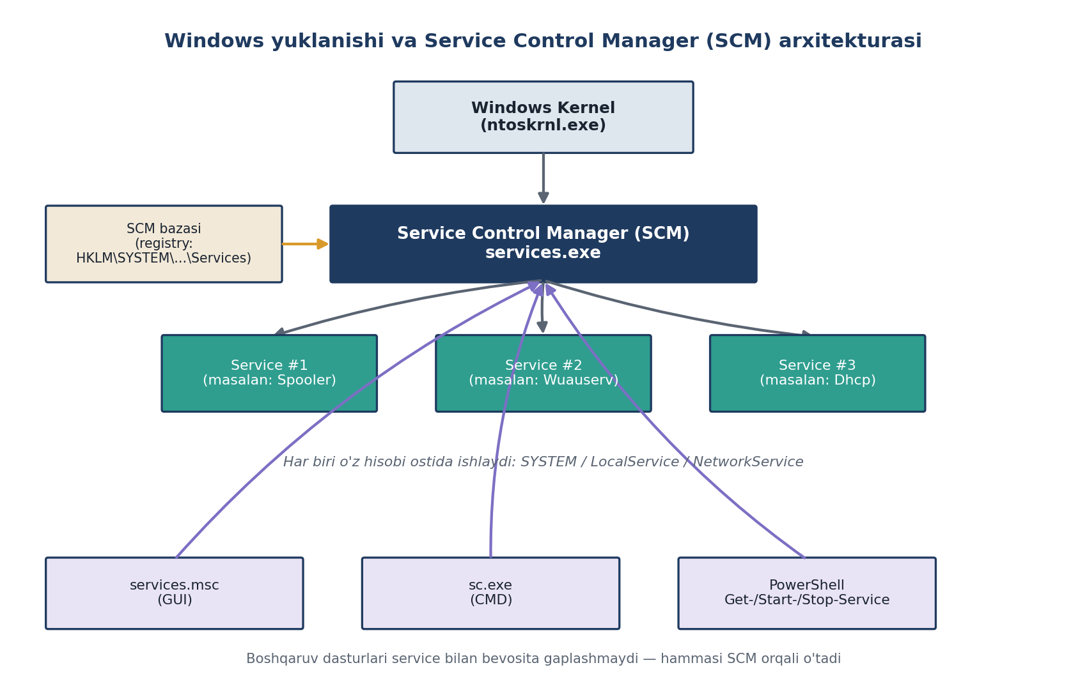
1-SAVOL · SERVISLAR XUSUSIYATLARI
Service Control Manager (SCM) — servislar “nazoratchisi”
▸ Kernel (ntoskrnl.exe) birinchi ishga tushadi.
▸ U services.exe — ya’ni SCM ni ishga tushiradi.
▸ SCM barcha servislar ro‘yxatini registrdan o‘qiydi.
▸ SCM ularni ishga tushiradi, holatini kuzatadi, huquqlarini belgilaydi.
▸ services.msc, sc.exe, PowerShell servis bilan bevosita gaplashmaydi — hammasi SCM orqali o‘tadi.
1-rasm. Windows yuklanishi va SCM arxitekturasi
KKvaEH · 1-mavzu · Windows OT xavfsizligi
9

Slide 10
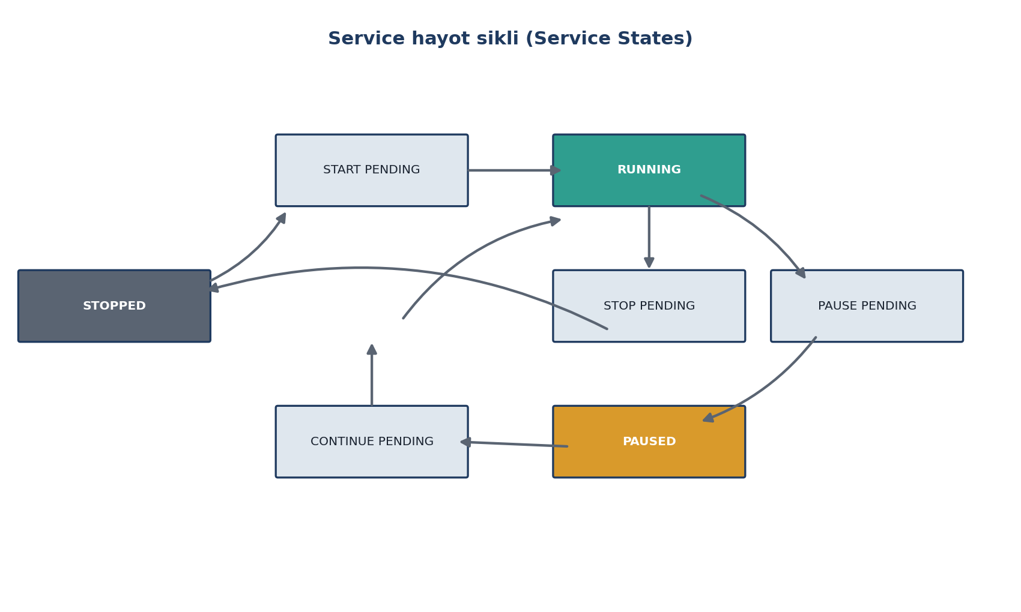
1-SAVOL · SERVISLAR XUSUSIYATLARI
Servisning hayot sikli (Service States)
Asosiy holatlar:
▸ Stopped — to‘xtagan, ishlamayapti
▸ Start Pending — ishga tushish jarayonida
▸ Running — to‘liq ishlamoqda
▸ Paused — vaqtincha to‘xtatilgan
▸ Stop Pending — to‘xtatilish jarayonida
2-rasm. Servis holatlari va ular orasidagi o‘tishlar
KKvaEH · 1-mavzu · Windows OT xavfsizligi
10

Slide 11


1-SAVOL · SERVISLAR XUSUSIYATLARI
Ishga tushirish turlari (Startup Type)
Automatic
Automatic (Delayed)
Manual
Disabled
Tizim yuklanishi bilan darhol ishga tushadi
Yuklanib bo‘lgach, biroz kechikib ishlaydi
Faqat so‘ralganda ishga tushadi
Umuman ishga tushmaydi
Qachon:
Qachon:
Qachon:
Qachon:
Muhim, doimiy servislar (tarmoq, Update)
Zarur, lekin darhol shart bo‘lmaganlar
Kam ishlatiladiganlar (Print Spooler)
Ishlatilmaydigan, xavfli bo‘lishi mumkinlar
KKvaEH · 1-mavzu · Windows OT xavfsizligi
11

Slide 12
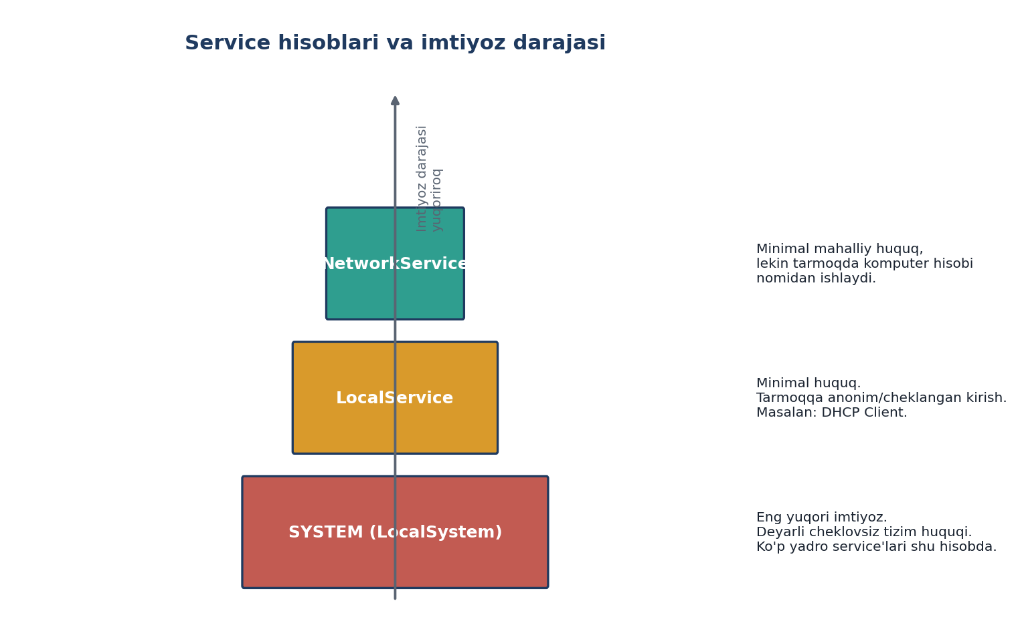
1-SAVOL · SERVISLAR XUSUSIYATLARI
Servis qaysi hisob ostida ishlaydi?
SYSTEM — eng yuqori, deyarli cheklovsiz huquq.
LocalService — minimal huquq, tarmoqqa cheklangan kirish.
NetworkService — minimal, lekin tarmoqda faol.
Xavfsizlik qoidasi:
“least privilege” — servisga qancha kam huquq berilsa, tizim shuncha xavfsiz.
SYSTEM huquqidagi servis — buzg‘unchi uchun eng qimmatli o‘lja.
3-rasm. Servis hisoblari va imtiyoz (privilege) darajasi
KKvaEH · 1-mavzu · Windows OT xavfsizligi
12

Slide 13
2-SAVOL
Servislarni ishga tushirish
13

Slide 14
2-SAVOL · SERVISLARNI ISHGA TUSHIRISH
Servislarni boshqarishning 3 ta vositasi
GUI
CMD
PowerShell
services.msc
sc.exe
Get-Service
Sichqoncha bilan ishlaydigan grafik oyna. Barcha servislar ro‘yxati, holati va “Log On” bo‘limi ko‘rinadi.
Buyruq qatoridan boshqarish uchun klassik vosita. Sintaksis: sc [buyruq] [servis_nomi] [parametr].
Zamonaviy, avtomatlashtirishga qulay. Fe’l-Ot shaklidagi cmdlet’lar: Get-Service, Start-Service.
KKvaEH · 1-mavzu · Windows OT xavfsizligi
14

Slide 15
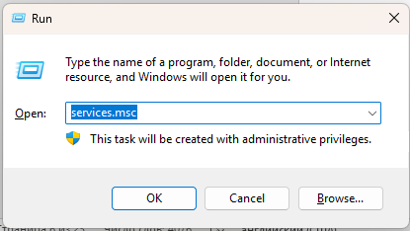
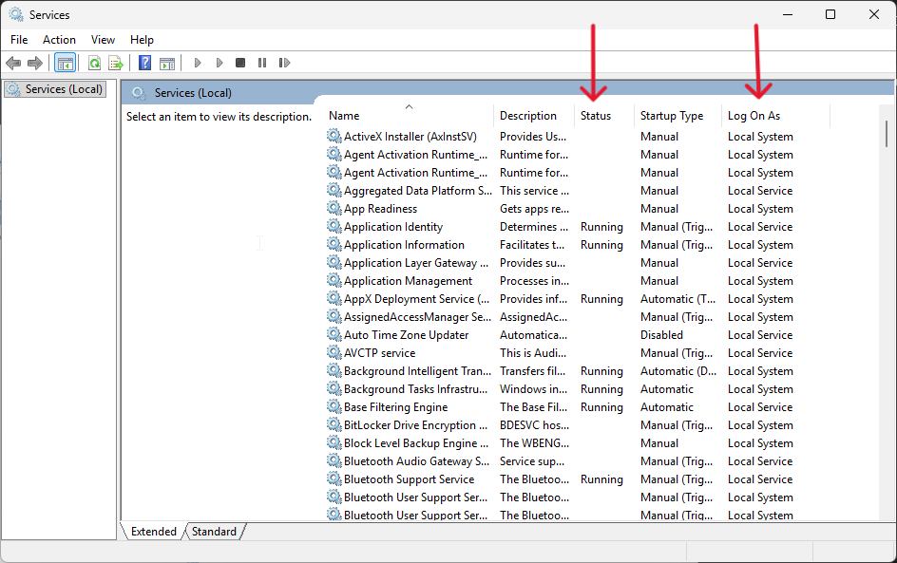
2-SAVOL · SERVISLARNI ISHGA TUSHIRISH
GUI orqali — services.msc
Win
+
R
→ services.msc → Enter
Ochish uchun:
4-rasm. Run oynasida services.msc
▸ Status — Running / Stopped
▸ Startup Type — Automatic / Manual…
▸ Log On As — qaysi hisob ostida
5-rasm. Services oynasi: Status, Startup Type va Log On As ustunlari
KKvaEH · 1-mavzu · Windows OT xavfsizligi
15

Slide 16

2-SAVOL · SERVISLARNI ISHGA TUSHIRISH
CMD orqali — sc.exe buyruqlari
Buyruq | Nima qiladi | Misol
sc query <nom> | Servisning joriy holatini ko‘rsatadi | sc query Spooler
sc start <nom> | Servisni ishga tushiradi | sc start Spooler
sc stop <nom> | Servisni to‘xtatadi | sc stop Spooler
sc qc <nom> | To‘liq konfiguratsiya (fayl yo‘li, hisob) | sc qc Spooler
sc config <nom> start= disabled | Startup turini o‘zgartiradi | sc config Spooler start= disabled
Diqqat: “=” belgisidan keyin bo‘sh joy qoldiriladi (start= disabled), lekin oldidan bo‘sh joy bo‘lmaydi.
KKvaEH · 1-mavzu · Windows OT xavfsizligi
16

Slide 17
2-SAVOL · SERVISLARNI ISHGA TUSHIRISH
PowerShell orqali — cmdlet’lar
Cmdlet | Fe’l (nima qiladi) | Ot (nimaga)
Get-Service | Get — olish, ko‘rish | Service — servis
Start-Service | Start — ishga tushirish | Service
Stop-Service | Stop — to‘xtatish | Service
Set-Service | Set — sozlash | Service
Cmdlet — faqat PowerShell ichida yashaydigan buyruq (oddiy .exe fayl emas).
Nomlanishi doim Fe’l-Ot (Verb-Noun) shaklida: Get-Service, Start-Service. Shuning uchun Get-Service CMD’da ishlamaydi — faqat PowerShell’da.
KKvaEH · 1-mavzu · Windows OT xavfsizligi
17

Slide 18
2-SAVOL · AMALIY AHAMIYATI
sc qc — xavfsizlik nuqtai nazaridan nega muhim?
> sc qc Spooler
BINARY_PATH_NAME :
C:\Windows\System32\spoolsv.exe
SERVICE_START_NAME : LocalSystem
▸ BINARY_PATH_NAME — fayl yo‘li. Tirnoqsiz va bo‘sh joyli bo‘lsa — unquoted service path zaifligi bo‘lishi mumkin.
▸ SERVICE_START_NAME — servis qaysi hisob ostida ishlashini ko‘rsatadi.
▸ Forensika va etikal hakingda sc qc — birinchi tekshiriladigan buyruqlardan biri.
Blue Team: ortiqcha servislarni Disabled qilib, hujum yuzasini kamaytiradi.
Red Team / Forensics: yangi yaratilgan yoki noto‘g‘ri sozlangan servislarni qidiradi.
Atamalar (izoh uchun bosing):
? Unquoted service path
? MITRE ATT&CK
? cmdlet
KKvaEH · 1-mavzu · Windows OT xavfsizligi
18

Slide 19

YAKUNLASH
Xulosa
Windows servislari — fonda avtomatik ishlaydigan, maxsus tizim hisoblari ostidagi dasturlar.
Barcha servislarni Service Control Manager (SCM) boshqaradi; ro‘yxat registrda saqlanadi.
Boshqarish 3 usulda: GUI (services.msc), CMD (sc.exe), PowerShell (cmdlet’lar).
Noto‘g‘ri sozlangan servis — privilege escalation va persistence uchun xavf.
Bu bilim keyingi mavzular (virusologiya, tarmoq monitoringi) uchun poydevor.
KKvaEH · 1-mavzu · Windows OT xavfsizligi
19

Slide 20
YAKUNLASH
Nazorat savollari — 1-mashg‘ulot
Windows servisi oddiy dasturdan nimasi bilan farq qiladi?
Nega noto‘g‘ri sozlangan servis privilege escalation’ga olib keladi?
1
5
SYSTEM, LocalService va NetworkService hisoblari o‘rtasidagi farq?
sc query va sc config buyruqlari o‘rtasidagi farq nima?
2
6
SCM qanday vazifalarni bajaradi va u qayerda joylashgan?
Nega forensik tahlilda servislarni tekshirish muhim?
3
7
Startup type’ning 4 turini sanab, qachon ishlatilishini tushuntiring.
4
KKvaEH · 1-mavzu · Windows OT xavfsizligi
20

Slide 21

E’TIBORINGIZ UCHUN RAHMAT!
Savollaringiz bo‘lsa, marhamat.
Keyingi qism — atamalar izohi (glossariy)

Slide 22

ATAMALAR IZOHI
Glossariy — bu bo‘limda quyidagilar tushuntiriladi
Servis
Service Control Manager
Registry
Startup type
fonda ishlaydigan dastur
servislar dispetcheri
Windows sozlamalar bazasi
qachon ishga tushishi
Servis hisoblari
Unquoted service path
MITRE ATT&CK
cmdlet
SYSTEM/LocalService…
xavfli zaiflik
hujum texnikalari bazasi
PowerShell buyrug‘i
Har bir atama boshlang‘ich talabaga tushunarli tilda, misol va chizma bilan tushuntirilgan.
KKvaEH · 1-mavzu · Windows OT xavfsizligi
21

Slide 23
ATAMA IZOHI · GLOSSARIY
22
Service Control Manager (SCM)
Oddiy tilda:
Kernel (ntoskrnl.exe)
SCM — bu barcha servislarning “boshlig‘i” yoki dispetcheri. U services.exe fayli ko‘rinishida ishlaydi. Windows yonganda kernel uni ishga tushiradi, so‘ng SCM registrdagi ro‘yxatni o‘qib, har bir servisni ishga tushiradi, to‘xtatadi va nazorat qiladi.
SCM — services.exe
Registry: HKLM\SYSTEM\...\Services
Nega muhim:
Siz “Spooler’ni to‘xtat” desangiz, buyruq to‘g‘ridan-to‘g‘ri servisga emas, avval SCM’ga boradi — SCM esa uni bajaradi. Ya’ni hamma boshqaruv SCM orqali o‘tadi.
Spooler
Wuauserv
Dhcp
← Mavzuga qaytish

Slide 24

ATAMA IZOHI · GLOSSARIY
23
Unquoted Service Path (zaiflik)
Muammo: servis fayli manzili tirnoqsiz va ichida bo‘sh joy bo‘lsa. Masalan:
C:\Program Files\My App\service.exe
Bo‘sh joy uchraganda Windows ketma-ket sinab ko‘radi:
C:\Program.exe
← buzg‘unchi shu yerga zararli fayl qo‘ysa — birinchi shu ishga tushadi!
C:\Program Files\My.exe
← bu ham sinab ko‘riladi
C:\Program Files\My App\service.exe
← asl, to‘g‘ri fayl (eng oxirida)
Eng yomoni: servis SYSTEM huquqi bilan ishlagani uchun, zararli fayl ham SYSTEM huquqi bilan ishga tushadi — oddiy foydalanuvchi butun tizimni egallaydi. Yechim: manzilni doim tirnoq ichida yozish.
← Mavzuga qaytish

Slide 25
ATAMA IZOHI · GLOSSARIY
24
MITRE ATT&CK
Oddiy tilda:
MITRE ATT&CK — hujumchilar haqiqiy hayotda ishlatgan taktika va texnikalarni (masalan, “unquoted service path”) tartibga solib, katalog qilib qo‘ygan bepul, ochiq ma’lumotlar bazasi.
Kiberxavfsizlik mutaxassislari undan hujumlarni tushunish, aniqlash va himoyalanish uchun foydalanadi — bu sohaning umumiy “lug‘ati”.
Misol
Bizning zaiflik bazada shunday kodlangan:
T1574.009
Hijack Execution Flow: Path Interception by Unquoted Path
Manba: attack.mitre.org
← Mavzuga qaytish

Slide 26
ATAMA IZOHI · GLOSSARIY
25
cmdlet (PowerShell buyrug‘i)
Oddiy tilda:
Fe’l + Ot = cmdlet
Cmdlet (o‘qilishi “command-let”) — PowerShell’ga xos, kichik va aniq bitta vazifani bajaradigan buyruq. U oddiy .exe dastur emas — faqat PowerShell ichida ishlaydi.
Cmdlet doim “Fe’l-Ot” (Verb-Noun) shaklida nomlanadi: avval nima qilishi (fe’l), keyin nimaga (ot).
Get-Service
Get (olish) · Service (servis)
Start-Service
Start (ishga tushirish) · Service
Stop-Service
Stop (to‘xtatish) · Service
Diqqat: Get-Service ni CMD’da yozsangiz ishlamaydi — faqat PowerShell’da ishlaydi.
← Mavzuga qaytish

